Slide 1
Игры на развитие чувства ритма у детей старшего дошкольного возраста подготовил учитель-логопед Караванова Ирина Анатольевна МБДОУ д/с «Светлячок» г. Советский ХМАО-Югра

Slide 2
Игры на развитие чувства ритма у детей старшего дошкольного возраста
Слушай, слушай, различай
Звук короткий и протяжный
Чувства ритма развивай –
Это очень, очень важно!
Наталья Кончаловская

Slide 3
Зачем это нужно?
Не секрет, что количество детей дошкольного возраста, имеющих нарушения речи, связанные с недоразвитием фонематических процессов ежегодно увеличивается. Также у таких дошкольников часто отмечается и нарушение слоговой структуры слова в виде пропусков и перестановки слогов (например, вместо «самолёт» ребёнок говорит «масолёт» или «бегемот» - «гебемот» или вместо «пингвин» - «пигин»), что тоже говорит о нарушенном фонематическом восприятии. Как правило, логопеды с такими детьми работают по развитию фонематической стороны речи и устранением нарушений слоговой структуры слова, что не всегда даёт быстрые и положительные результаты.
Детям, имеющим фонематическое недоразвитие довольно сложно выполнять задания на оценку и воспроизведение ритмического рисунка. Они затрудняются в подсчёте количества хлопков, ударов, даже при воспроизведении ритмов, состоящих из одной паузы, допускают ошибки, не правильно расставляют паузы в предложениях.
При заучивании стихов такие дети нарушают рифму стихотворения, так как от них «ускальзывает» ритм и рифма стихотворной формы.

Slide 4
Хорошо развитое чувство ритма создаёт предпосылки для дальнейшего усвоения фонетической стороны речи (ритмической структуры слова, словесного и логического ударения), а также совершенствуется организация речедвигательного акта, подготавливается работа над звукослоговой структурой слова, над расстановкой ударения, интонационной выразительностью.
Игры на развитие ритмического чувства создают необходимую базу для развития фонематического восприятия, учат не просто слышать, но и прислушиваться, сравнивать и оценивать звуки по силе удара. Данный этап работы очень важен в развитии фонематического слуха.
Игры на развитие ритма позволяют добиться более эффективных и ускоренных результатов в развитии фонематического восприятия у дошкольников. Так же работа над ритмом эффективна в работе с детьми с моторной алалией.
Сначала тренируют детей воспринимать на слух (слушать) и правильно оценивать (воспроизводить) небольшое количество ударов или хлопков без пауз: I, II, III и т. д (от 1 до 3-5 ударов). Далее даются сочетания комплексов хлопков или ударов, состоящих из различного количества ударов с короткими и длинными паузами (промежутками):
III ----- iii, III-iii-III, iii-II-ii (I- сильный удар, i –слабый удар, -------- - пауза)..

Slide 5
Работа по оценке и воспроизведению ритмов должна проходить в следующей последовательности:
Оценка количества ритмов;
Выполнение ритма по зрительному образцу;
Выполнение ритма по словесной инструкции.

Slide 6
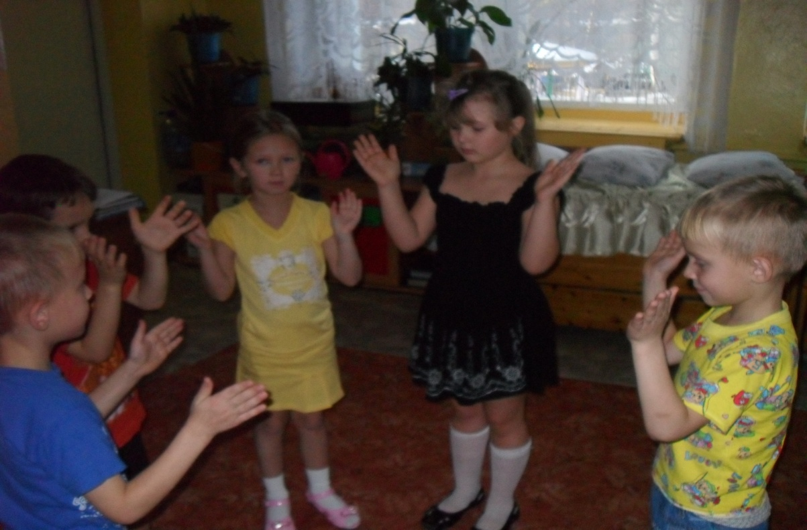
Игры на развитие ритмического чувства в старшей группе

Slide 7
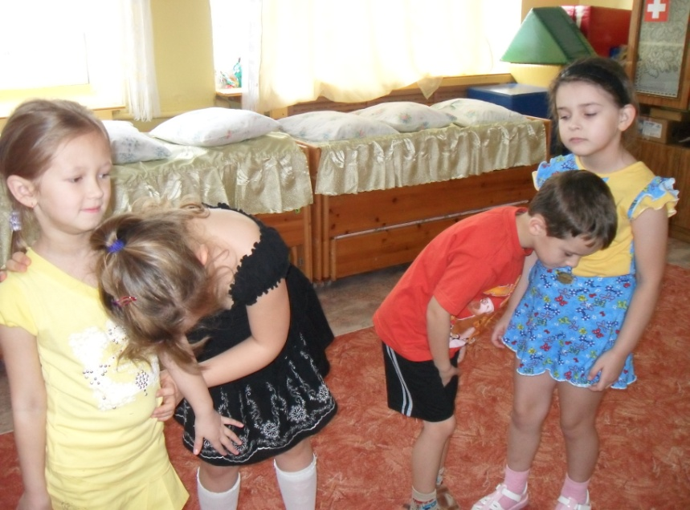
«Послушай, как стучит сердце»
Цель: знакомство с ритмом.
Ход игры
Дети друг у друга слушают как бьются сердца, затем голосом, повторяют услышанное. После этого простукивают ритм ладошками.

Slide 8
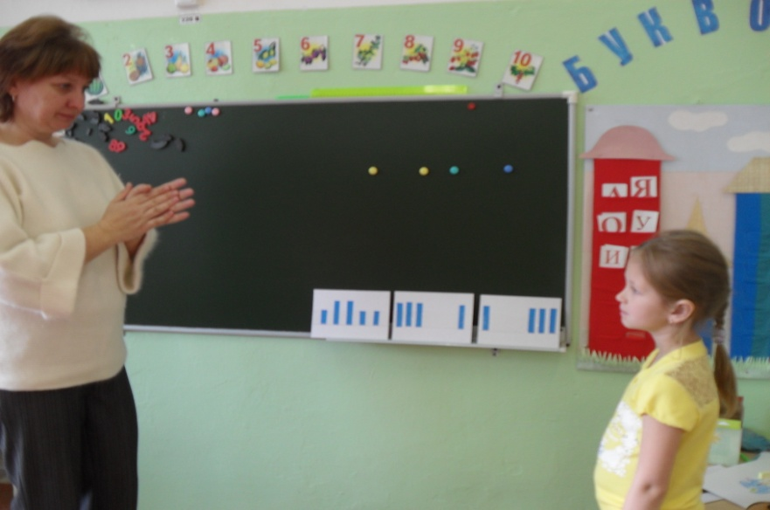
«Покажи нужную карточку»
Цель: определение количества хлопков и соотнесение их с записанным ритмическим рисунком
Оборудование: карточки с ритмическими рисунками от 1 до 5
Ход игры
Логопед показывает карточки с изображением ритмических рисунков от 1 до 3 или 5. Затем прохлопывает определённый ,вначале несложный ритм,
и предлагает ребёнку найти карточку, соответствующую количеству хлопков.

Slide 9
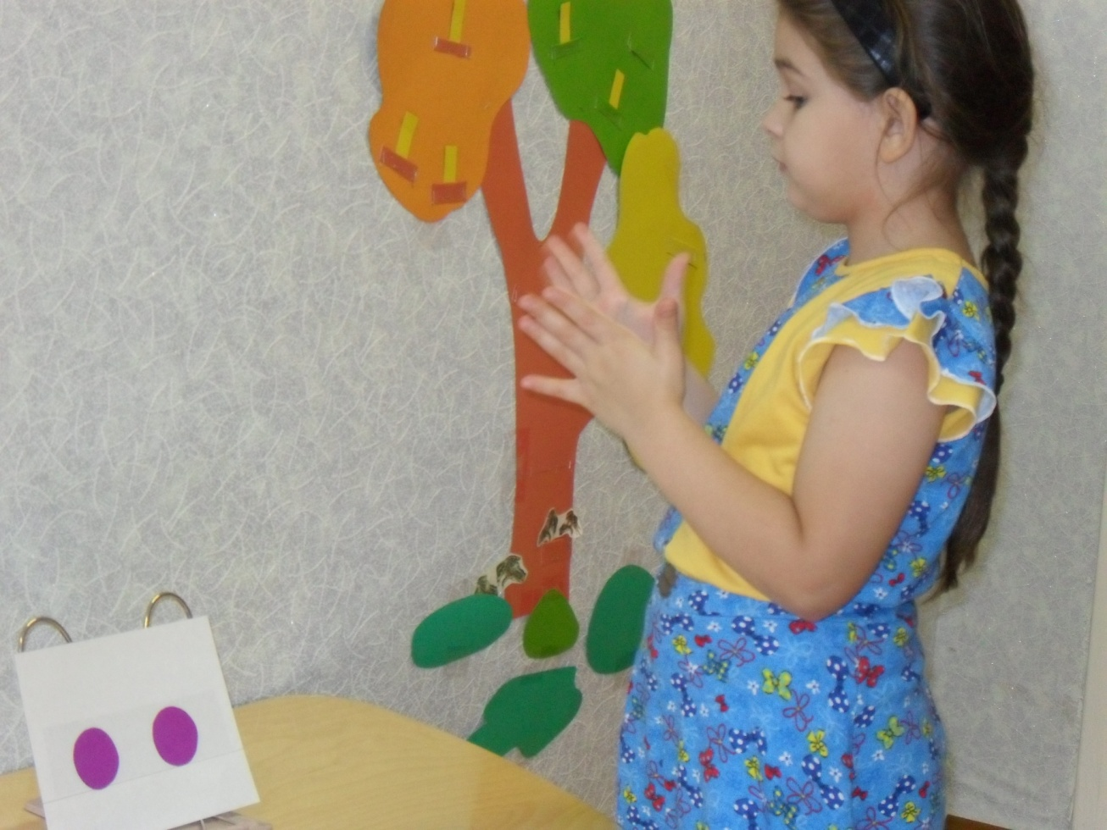
«Простучи столько раз, сколько точек на карточке»
«Простучи столько раз, сколько точек на карточке»
Цель: воспроизведение несложных ритмов по заданному образцу с соблюдением пауз
Оборудование: карточки с ритмическими рисунками от 1 до 5
Ход игры
В начале игры рассматриваются карточки с изображенными ритмическими рисунками. На каждой карточке считается количество точек. Затем логопед показывает карточку и предлагает прохлопать или простучать изображённый ритмический рисунок. Вначале игры используются карточки без пауз, затем с одной паузой.

Slide 10
«Морзянка»
Цель: воспроизведение несложных ритмов по заданному образцу с соблюдением пауз
Ход игры
Логопед прохлопывает несложный ритм и просит ребёнка повторить его в той же последовательности.

Slide 11
«Простучи, как я скажу»
Цель: воспроизведение несложного ритма по словесной инструкции
Ход игры
Логопед предлагает ребёнку по словесной инструкции отхлопать (простучать) определённый ритм. В начале обучения даётся несложный ритм без пауз, затем ритмический рисунок постепенно следует усложнять.

Slide 12
Примерные ритмические рисунки
Х-х, х-Х,
х-х-х, х-Х-х, Х-х-х, х-х-Х,
х-х-Х-х, Х-х-х-х, х-Х-х-х
Х – сильный удар или хлопок.
х – слабый удар или хлопок.

Slide 13
желаю удачи!

